Slide 1

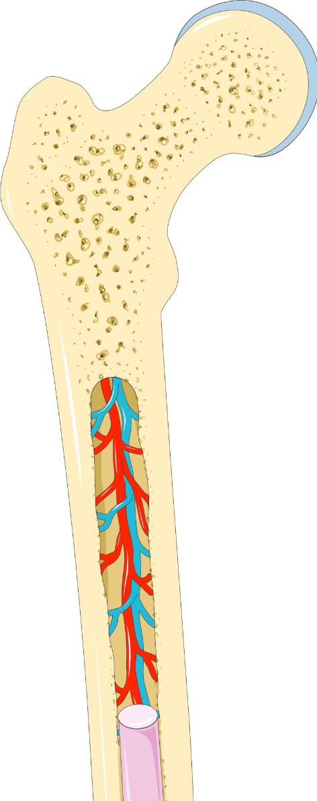
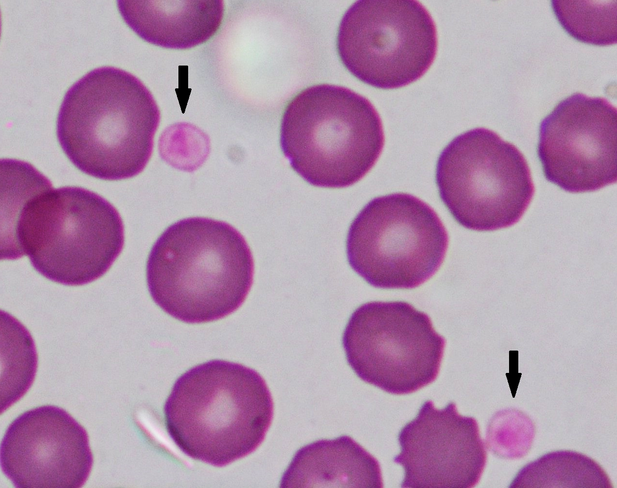
Univerzitet u Beogradu
Fakultet veterinarske medicine
Katedra za fiziologiju i biohemiju
Vežba XII
Ispitivanje uticaja kalcijuma na koagulaciju krvi
Određivanje vremena koagulacije
Određivanje vremena krvarenja
Ispitivanje kapaciteta pufera krvi

Slide 2
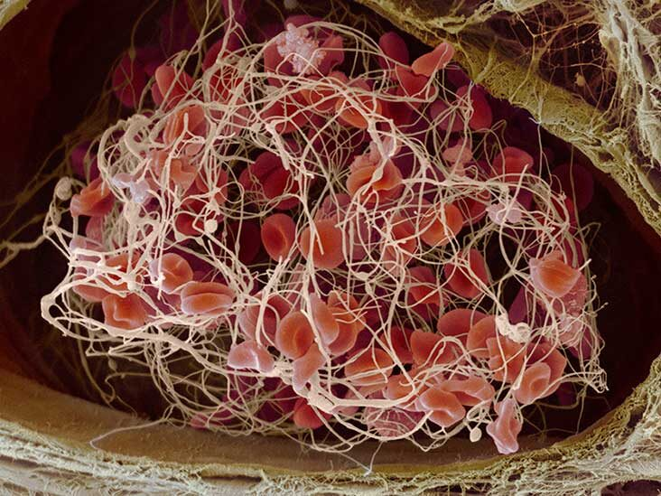
Ključna pitanja i zadaci
Zadatak
Izvesti probu dokazivanja uticaja Ca++ na koagulaciju.
Ispitati puferski kapacitet krvne plazme i puferske smeše.
Obavezan rezultat u svesci!
Faze hemostaze?
Hemostaza vs. koagulacija?
Faze koagulacije?
Fibrinoliza?
Uticaj Ca++ na koagulaciju krvi?
Puferi krvi?
pH krvi?

Slide 3
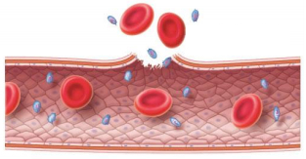
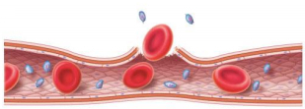


Hemostaza – proces zaustavljanja krvarenja.
Homeostaza
PRIMARNA HEMOSTAZA
Oštećeni krvni sud
(1) vazokonstrikcija
(2) stvaranje trombocitnog čepa
SEKUNDARNA HEMOSTAZA
koagulacija ili zgrušavanje krvi
Notes:
Primarna hemostaza se sastoji iz vaskularne i trombocitne faze. Vaskularna faza podrazumeva vazokonstrikciju, dok trombocitna faza podrazumeva čitav niz promena kojima podležu trombociti i, pri tome, međusobno reaguju, što rezultira stvaranjem trombocitnog čepa – primarnog ili belog koaguluma.

Slide 4
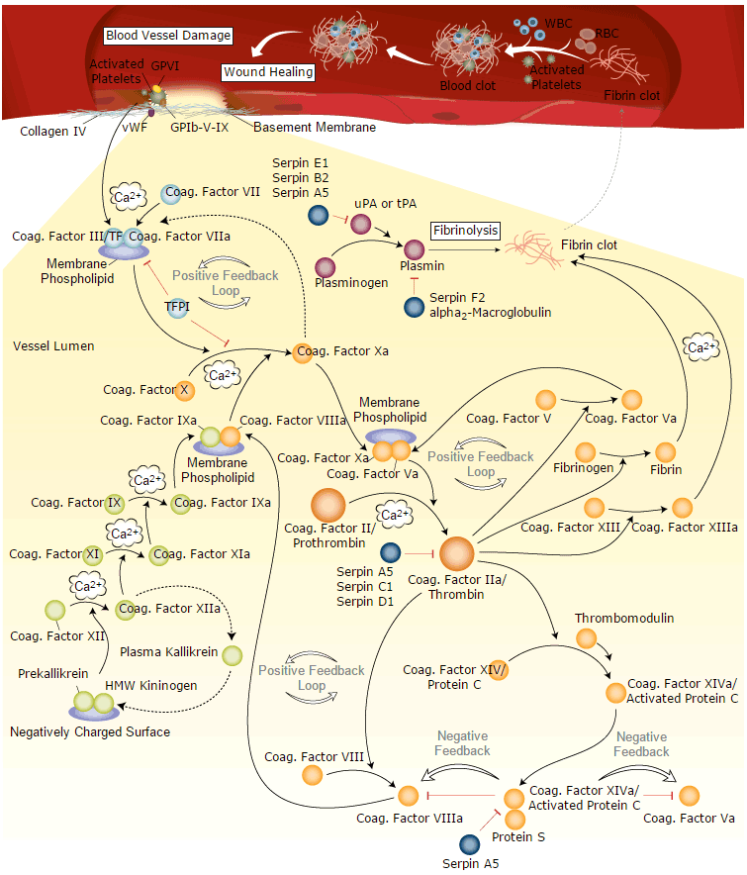

Zašto je toliki broj faktora uključen u proces hemostaze?

Slide 5
1. Vazokonstrikcija
Oštećenje zida krvnog suda
VAZOKONSTRIKCIJA
Notes:
Prilikom oštećenja zida krvnog suda, a pogotovo glatkomišićnog sloja (tunica media), dolazi do refleksne vazokonstrikcije (suženja lumena) oštećenog krvnog suda. Refleksna vazokonstrikcija posledica je aktivacije simpatičkog dela vegetativnog nervnog sistema. Preciznije, do vazokonstrikcije dolazi prevashodno pod uticajem medijatora noradrenalina, koji vezivanjem za alfa-adrenergičke receptore izaziva snažnu vazokonstrikciju. Pored toga, čim se prvi trombociti nalepe (adheriraju) za oštećeni endotel, dolazi do njihove aktivacije, promene oblika i sekrecije različitih medijatora, uključujući i serotonin koji dodatno podstiče vazokonstrikciju. Trombociti sekretuju i tromboksan A2 (TxA2) koji takođe deluje kao vazokonstriktor.
Smisao vazokonstrikcije jeste usporavanje protoka krvi kroz oštećeni krvni sud, čime se smanjuje i gubitak krvi kroz nastalo oštećenje, sve dok se ne formira trombocitni čep (beli koagulum).
Trombicitni čep će biti dovoljan da zaustavi gubitak krvi ukoliko se radi o manjim povredama zida krvngo suda. U slučaju da je oštećenje veće, neophodno je da se aktivira i proces koagulacije (pripada sekundarnoj hemostazi), koji će rezultarati formiranjem fibrinske mreže, koja će prožeti i učvrstiti trombocitni čep i druge ćelije krvi na mestu oštećenja krvnog suda, čime nastaje tzv. crveni ili pravi koagulum.
Vazokonstrikcija u proseku traje 30 minuta i njen intenzitet raste sa stepenom oštećenja zida krvnog suda.
Budući da je mišićni sloj (tunica media) mnogo razvijenija u arterijama/arteriolama nego u venama/venulama, jasno je i da je vazokonstrikcija intenzivnija u arterijskim krvnim sudovima.
To ima i dodatni biološki smisao, s obzirom na to da oštećenja arterijskih krvnih sudova dovodi do potencijalno mnogo ozbiljnih gubitaka krvi nego što je slučaj sa oštećenjima venskih krvnih sudova.

Slide 6
2. Stvaranje trombocitnog čepa (primarnog koaguluma)
Trombociti (ili krvne pločice) su korpuskularni elementi krvi bez jedra (sisari) koji učestvuju u stvaranju trombocitnog čepa.
Nastaju fragmentacijom megakariocita.
Trombopoetin stimuliše stvaranje trombocita.
Megakariocit
Broj trombocita: 4±1,5×10¹¹/L krvi
Trombociti
Endotel
Notes:
Trombociti ili krvne pločice predstavljaju fragmente ćelija – megakariocita, koji se nalaze u kostnoj srži. Dokazano je da stvaranje trombocita može biti stimulisano proteinom trombopoetinom, koji se najvećim delom sintetiše u jetri. Životni vek trombocita je od 4-6 dana kod pasa, mačaka, goveda i konja, mada se može prolongirati do najviše 10 dana, nakon čega ih uklanjaju makrofagi slezine.
Trombociti sisara nemaju jedro i imaju okrugao do ovalan oblik na krvnom razmazu. Međutim, trombociti životinja koje pripadaju drugim klasama, kao što su ptice, imaju trombocite sa jedrom, koji su dosta veći od sisarskih.
Trombociti većine vrsta domaćih životinja imaju u svojoj citoplazmi granule i razvijen kanalikularni sistem (sistem kanalića) koji unutrašnjost trombocita povezuje sa njegovom površinom (spoljašnjošću). Upravo je kroz kanalikularni sistem omogućeno i oslobađanje sadržaja granula iz trombocita. Trombociti sadrže i različite kontraktilne proteine (npr. aktin) i mikrotubule, koji im omogućavaju promenu oblika, ali i ulogu u retrakciji (skupljanju) koaguluma, što se dešava po završenoj koagulaciji i formiranju pravog koaguluma.

Slide 7
2. Stvaranje trombocitnog čepa (primarnog koaguluma)
Oštećenje endotela dovodi do izlaganja kogalenih vlakana subendotela – strana materija za trombocite.
Oštećenje
Endotel
Kolagen

Slide 8
2. Stvaranje trombocitnog čepa (primarnog koaguluma)
Trombociti se lepe za nastalo oštećenje endotela (adhezija).
Trombocit
Endotel
Kolagen
Von Willebrand-ov faktor
Notes:
Trombociti veoma brzo prepoznaju nastala oštećenja i lepe se za njih (prelepljuju ih), što se naziva adhezija. To je omogućeno time što na mestu ošćenja endotela dolazi do izlaganja kolagenih subendotelnih vlakana, koja su strana materija za trombocite i za koje se trombociti vezuju preko Von Willebrand-ovog faktora (vWF). Preciznije, trombociti se, glikoproteinskim receptorima na svojoj površini (β1 integrinima), vezuju za kolagen preko vWF. Inače, u krvi slobodno cirkulišu i trombociti i vWF, ali ne dolazi do njihovog povezivanja, zbog toga što nemaju komplementarne konformacije. Tek kada se ošteti endotel i vWF se veže za subendotelna vlakna – primarno kolagen, nastaju konformacione promene na njemu koje omogućavaju vezivanje trombocita.

Slide 9
2. Stvaranje trombocitnog čepa (primarnog koaguluma)
Zalepljeni trombociti podležu aktivaciji i sekreciji
medijatora koji privlače druge trombocite.
Trombocit
Aktivirani trombocit
Ca++
ADP
TxA2
Endotel
Kolagen
Von Willebrand-ov faktor
Notes:
Zalepljeni (adherirani) trombociti se aktiviraju, odnosno, u njima se dešava niz reakcija kojima se sintetišu medijatori koji će biti sekretovani putem kanalikularnog sistema u okolinu trombocita. Takođe, aktivirani trombociti menjaju oblik i puštaju prstolike produžetke (tzv. filopodije – liče na pipke hobotnice). Sekrecijom kroz kanalikularni sistem, trombociti prvenstveno oslobađaju medijatore koji privlače druge trombocite i stimulišu njihovu agregaciju (međusobno povezivanje). Glavni medijatori sa ovim efektima su ADP, tromboksan A2 (TxA2), serotonin, faktor aktivacije trombocita (PAF) i joni kalcijuma.

Slide 10
2. Stvaranje trombocitnog čepa (primarnog koaguluma)
Trombociti se međusobno povezuju (agregacija trombocita).
Aktivirani trombocit
Aktivirani trombocit
Fibrinogen
Endotel
Kolagen
Von Willebrand-ov faktor
Notes:
Agregacija predstavlja međusobno povezivanje trombocita, u čemu značajnu ulogu imaju fibrinogen i joni kalcijuma. Naime, molekul fibrinogena se vezuje za tzv. β3 integrinske receptore na površini dva trombocita i tako ih povezuje, dok joni kalcijuma stabilizuju ovu vezu.
Agregacija se odigrava sve dok se ne formira trombocitni čep koji je sposoban za začepi oštećenje na zidu krvnog suda.
Veoma je važno da se trombocitni čep ne proširi na neoštećeni deo krvnog suda. Da bi se to sprečilo, neoštećeni endotel sekretuje antiagregacijske faktore za trombocite, kao što su prostaglandin I2 (PGI2 – prostaciklin) i NO. Time se postiže fina regulacija stvaranja trombocitnog čepa i njegovo formiranje precizno ograničava samo na oštećenu površinu zida krvnog suda. Ovome dodatno pomaže i činjenica da trombociti, kao i endotelne ćelije, imaju negativno nabijenu (naelektrisanu) površinu što otežava lepljenje (adheziju) trombocita na neoštećeni endotel krvnog suda.

Slide 11
2. Stvaranje trombocitnog čepa (primarnog koaguluma)
Trombociti prelaze u homogenu masu (viskozna metamorfoza).
Ovim je primarna hemostaza završena.
Homogena masa
nastala od trombocita
Endotel
Kolagen

Slide 12
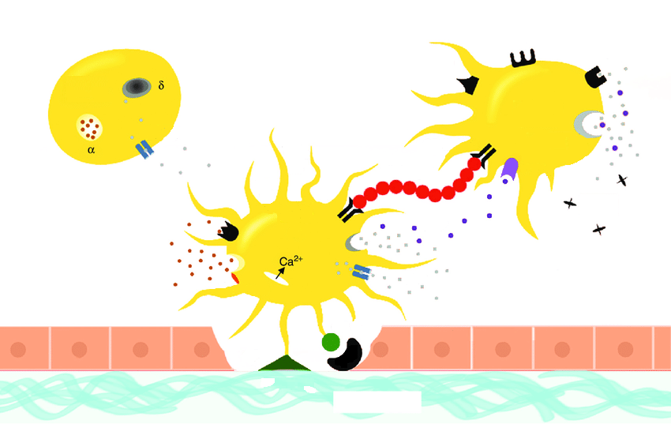
Zbirni prikaz uloga trombocita u hemostazi
Oštećeni endotel
Aktivacija trombocita
Viskozna metamorfoza
Adhezija
Agregacija
Agregacija
Adhezija
Kolagen
Aktivacija
Notes:
Sposobnost trombocita da začepljuju sitnija oštećenja krvnih sudova je veoma značajna, jer se svakodnevno stvori na stotine mikrolezija endotela.

Slide 13
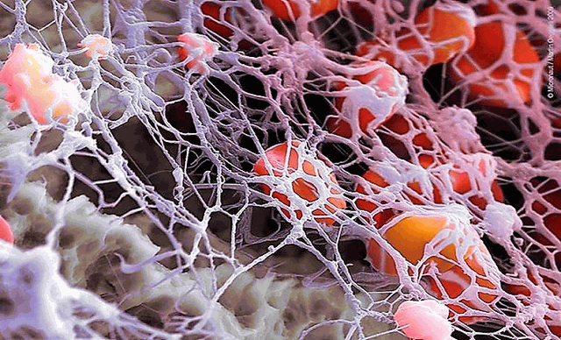
3. Koagulacija
Serija enzimskih (kaskadnih) reakcija čiji je krajnji cilj formiranje fibrinske mreže koja će obložiti, prožeti i učvrstiti trombocitni čep – nastaje pravi koagulum.
1. Faktori iz krvne plazme (proenzimi koji se stvaraju u jetri)
2. Fosfolipidi iz trombocita
3. Joni Ca++
Faktor koagulacije | Sinonimi
I | Fibrinogen
II | Protrombin
III | Tkivni faktor (tromboplastin)
IV | Jon kalcijuma (Ca++)
V | Proakcelerin (labilni faktor)
VI | Neoznačen
VII | Prokonvertin (stabilni faktor)
VIII | Antihemofilni globulin (AHG)
IX | Plazmin, tromboplastinski faktor
X | Stuart-Prower-ov faktor
XI | Prethodnik plazminskog tromboplastina
XII | Hageman-ov ili kontaktni faktor
XIII | Faktor stabilizacije fibrina

Slide 14
3. Koagulacija
Sastoji se iz tri faze:
A - Stvaranje aktivatora protrombina (5-8 minuta)
B - Pretvaranje protrombina u trombin (10-15 sekundi)
C - Pretvaranje fibrinogena u fibrin

Slide 15
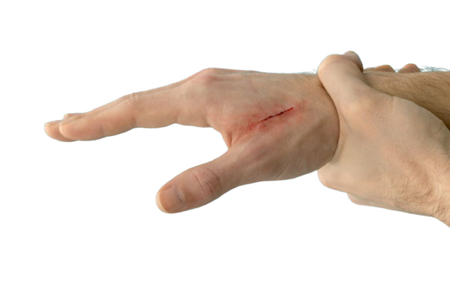

3. Koagulacija
A – Stvaranje aktivatora protrombina (protrombinaze)
Spoljašnji put
Unutrašnji put
Isključivo oštećeno tkivo
(tkivni faktor – III)
Kolagen i druge strane površine (zid epruvete)
Eksplozivan (brži)
Sporiji
Va
Xa
Ca++
FL
Aktivator protrombina (protrombinaza)
Xa faktor
Va faktor
Joni Ca++
Fosfolipidi iz trombocita i tkiva
Notes:
Unutrašnji put se naziva unutrašnji jer u njegovom pokretanju učestvuju samo faktori (proteini) koji se nalaze u krvnoj plazmi. Kada se to dešava? - Dešava se kada krv dođe u kontakt sa nekom stranom materijom – na primer zidom epruvete ili subendotelnim kolagenim vlaknima. Posledica tog kontakta je aktivacija XII faktora koagulacije i započinjanje unutrašnjeg puta, koji je po svojoj prirodi sporiji od spoljašnjeg. Dakle, sa aspekta aktivacije unutrašnjeg puta, strana površina je svaka površina osim neoštećenog (intaktnog) endotela. Čim se endotel ošteti i otkriju kolagena vlakna, aktivira se unutrašnji put i koagulaciona kaskada. Takođe, čim se izvadi krv u epruvetu (bez antikoagulansa) dolazi do aktivacije XII (Hagemanovog) faktora zbog kontakta sa zidom epruvete (strana površina).
Spoljašnji mehanizam koagulacije se naziva spošaljnji jer je za njegovo pokretanje potrebno prisustvo molekula koji se ne nalazi u krvnoj plazmi i cirkulatornom sistemu, već potiče iz spoljašnjosti cirkulatornog sistema. Šta bi bila spoljašnjost za cirkulatorni sistem? – Okolno tkivo, odnosno tkivo koje okružuje krvi sud. Kada će krv doći u kontakt sa tim spoljašnjim molekulima? Kada postoji oštećenje ili povreda krvnog suda kojom je probijena čitava debljina krvnog suda i koja je time omogućila kontakt krvi i tkiva koje okružuje krvne sudove.
Suština oba puta (unutrašnjeg i spoljašnjeg) je stvaranje aktivatora protrombina (protrombinaze). Kada se stvori aktivator protrombina (protrombinaza), započinje zajednički put koagulacije.
Šta mislite, zašto je spoljašnji mehanizam brži od unutrašnjeg i gde možemo tražiti biološki smisao toga?

Slide 16
Spoljašnji put
Unutrašnji put
Potreban faktor iz oštećenog tkiva
Učestvuju samo sastojci krvne plazme
Tkivni faktor ili tkivni tromboplastin (III)
Kolagen ili druge strane materije
VII
VIIa
XIIa
XII
XIa
XI
III
IXa
IX
Ca++
FL iz Tr
VIIIa
VIII
Ca++
FL iz Tr
X
Xa
+
PROTROMBIN
TROMBIN
Notes:
Tkivni faktor ili tkivni tromboplastin (faktor III) je glikoprotein kojeg, fiziološki, ne eksprimiraju ćelije krvi ili endotela. Međutim, eksprimiraju ga gotovo sve druge ćelije, uključujući i one koje okružuju krvne sudove (npr. fibroblasti, periciti, glatko-mišićne ćelije, itd.). Potrebno je dodati da se može pokrenuti ekspresija FIII od strane npr. monocita, endotelnih ćelija i trombocita, ali se to dešava pri uticaju endotoksina ili proinflamatornih citokina. Zbog toga se kod endotoksemije može očekivati DIK – diseminovane intravaskularne koagulacije.

Slide 17
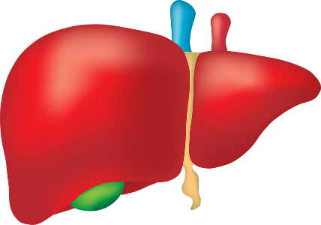
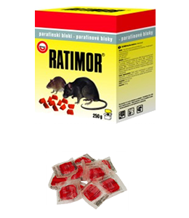
3. Koagulacija
B – Pretvaranje protrombina u trombin
Aktivator protrombina
Va
Xa
Ca++
FL
PROTROMBIN
TROMBIN
Vitamin K
Deficit vitamina K
Trovanje antikoagulantnim rodenticidima
(psi i mačke)
Notes:
Vitamin K je neophodan u procesu sinteze protrombina, ali i drugih faktora koagulacije (VII, IX, X). K vitamin učestvuje u procesu karboksilacije ostataka glutaminskih kiselina na molekulu protrombina i faktora koagulacije VII, IX i X. Nakon toga, ovi molekuli postaju funkcionalni. Atikoagulantni rodenticidi, poput varfarina, inhibiraju ovu ulogu vitamina K, zbog čega se sintetišu nefunkcionalni faktori koagulacije, uzrokujući poremećaje u koagulaciji. Zanimljivo je da se ista ova supstanca – varfarin, u nižim dozama može koristiti i kao lek (Galenika ga proizvodi pod imenom Farin) koji smanjuje rizik od srčanog udara izazvanog stvaranjem tromba.
Inače, vitamin K sintetišu mikroorganizmi debelog creva, tako da se deficit ovog vitamina retko sreće, čak i pri niskom unosu hranom.
Mnogo češće, deficijencija K vitamina nastaće zbog poremećaja u sekreciji žuči, jer su žučne kiseline iz žuči neophodne za resorpciju vitamina K i drugih liposolubilnih vitamina.

Slide 18
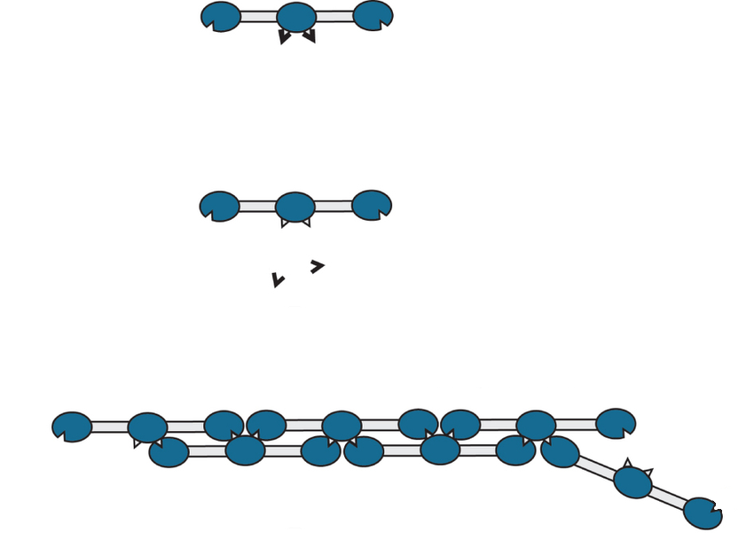
3. Koagulacija
C – Pretvaranje fibrinogena u fibrin
FIBRINOGEN
Ne treba Ca++
TROMBIN
FIBRIN MONOMER
Fibrinopeptidi
XIIIa
Ca++
Polimerizacija monomera fibrina
Modifikovano prema Chernysh i sar. (2012)

Slide 19
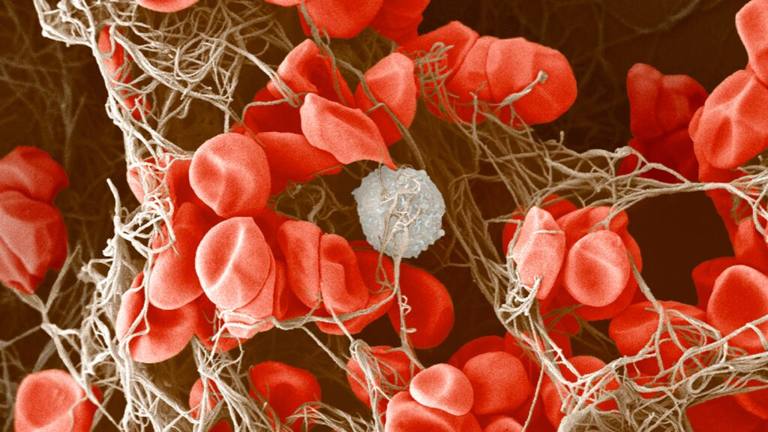
Retrakcija koaguluma
Dešava se nakon 1 sat i rezultira istiskivanjem krvnog seruma.
Neophodni trombociti (sadržne trombastenin) i joni Ca++.
Notes:
Krajnji rezultat koagulacije je stvaranje fibrinske mreže koja okružuje i, delimično, prožima trombocitni čep, čineći ga tako čvršćim i smanjujući mogućnost za dalje krvarenje.
Trombastenin je protein sličan kontraktilnim proteinima mišićnih ćelija koji omogućava retrakciju koaguluma.

Slide 20
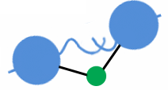
4. Fibrinoliza
Dešava se u narednih 7 – 14 dana uz potpunu regeneraciju zida krvnog suda ili stvaranje ožiljka.
AKTIVATOR PLAZMINOGENA
D-dimer
PLAZMINOGEN
PLAZMIN
FIBRIN
PROIZVODI RAZGRADNJE

Slide 21
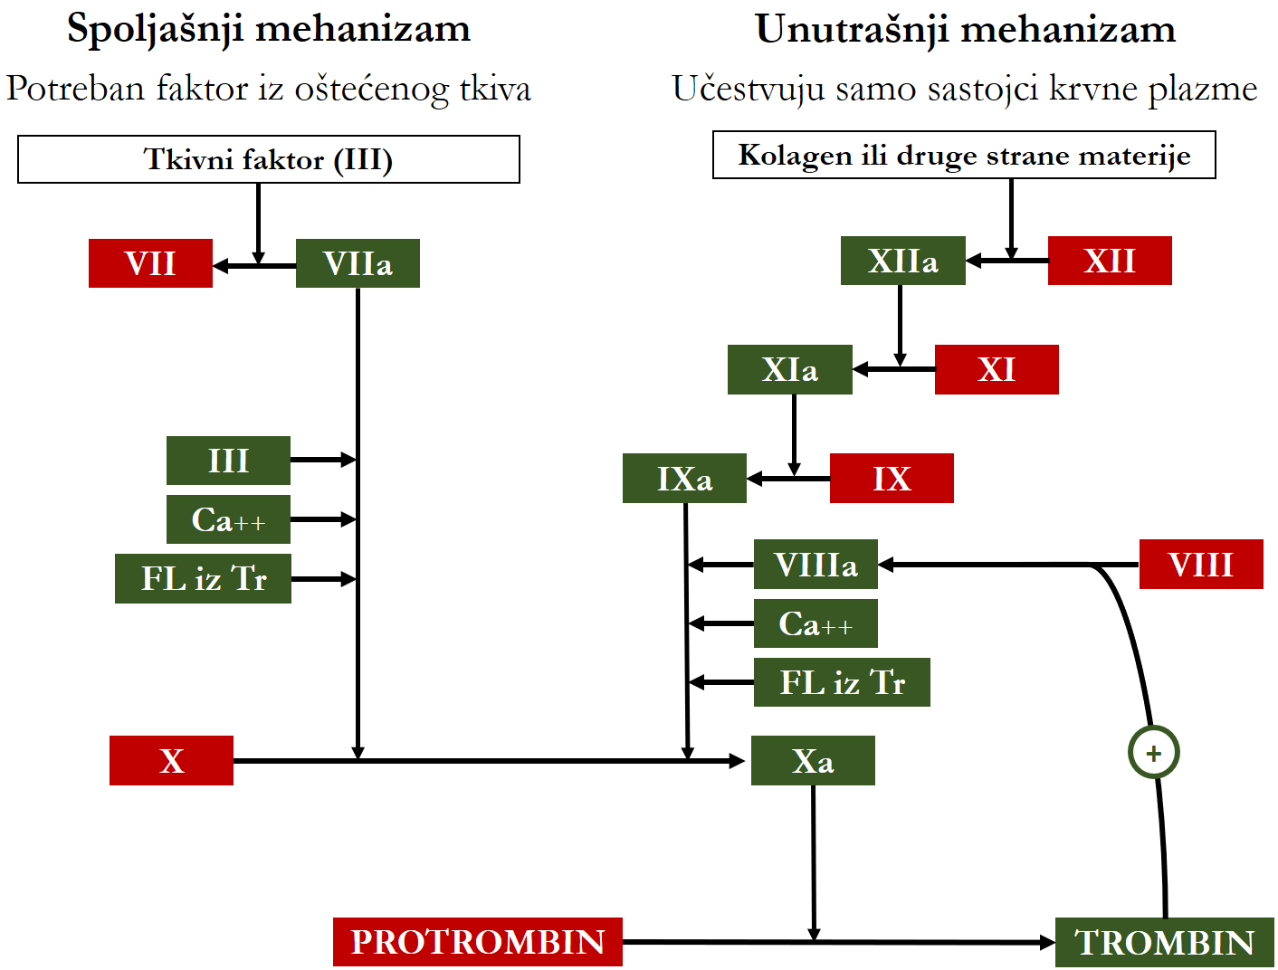
Kalcijum
Jonski kalcijum!
Antikoagulaciona sredstva vezuju Ca++ kao nedisosovane soli (citrati) ili nerastvorljive soli (oksalati).

Slide 22
Dokazivanje uticaja kalcijuma na koagulaciju
1-2 kapi
CaCl2
37 °C
10 – 20 min
37 °C
10 – 20 min
2 mL
citratne krvi
Koagulacija
2 mL
citratne krvi
Koagulacija
+
-

Slide 23
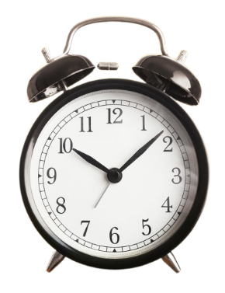
Određivanje vremena koagulacije
Metoda na predmetnom staklu
Metoda po Lee-White-u
Kap krvi na predmetno staklo.
2 mL krvi u epruvetu.
Vodeno kupatilo (37 °C)
Vrsta | Vreme (minuti)
Konja | 7-8
Pas | 2-4
Čovek | 4-5
Vrsta | Vreme (minuti)
Konja | 6-12
Pas | 3-5
Čovek | 5-10

Slide 24
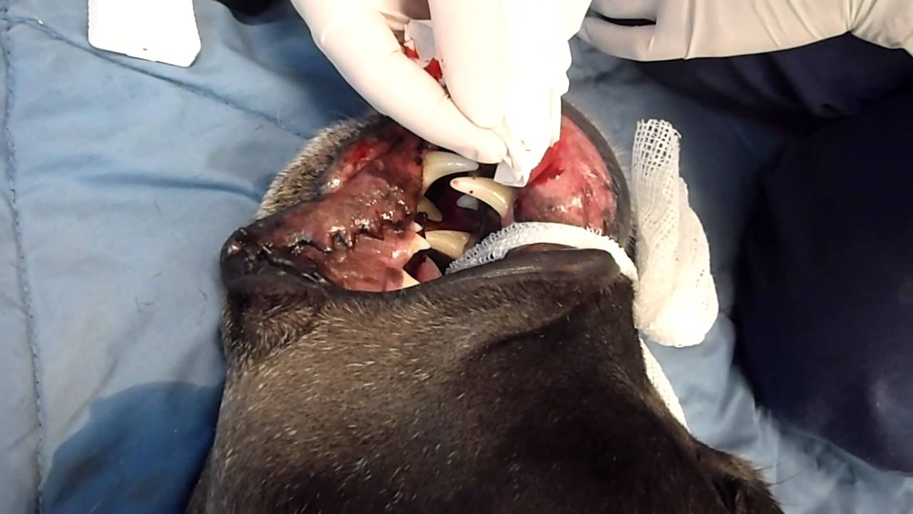
Određivanje vremena krvarenja
Vreme potrebno da se krvarenje zaustavi iz večtački izazvane povrede.
Vreme krvarenja vs. vreme koagulacije?
Notes:
Ispitivanjem vremena krvarenja se zapravo ispituje sposobnost trombocita za formiranje trombocitnog čepa i zaustavljanje krvarenja kroz malo oštećenje krvnog suda. To „malo“ oštećenje krvnog suda se izaziva veoma uskom iglicom, koja se često naziva lanceta.
Vreme krvarenja se jednostavno ispituje i zato je preporučljivo da se to radi pre svih hirurških intervencija kod životinja.
Vreme krvarenja je produženo u slučaju trombocitopenije (smanjenja broja trombocita), ili u slučaju trombocitopatije (poremećaj funkcije trombocita), ili kod nedostatka von Willebrand-ovog faktora.

Slide 25
Puferi krvi
0
Puferi su smeše slabih kiselina ili baza i njihovih soli.
1
2
Izohidrija
3
4
5
6
7,10
7,40
7,80
7
8
9
10
11
12
13
14

Slide 26
Puferi krvi
Titraciona kriva
pH
Puferski kapacitet
Puferska širina?
7,1
pK=
6,1
Puferska širina
Puferski kapacitet?
5,1
[OH-]

Slide 27
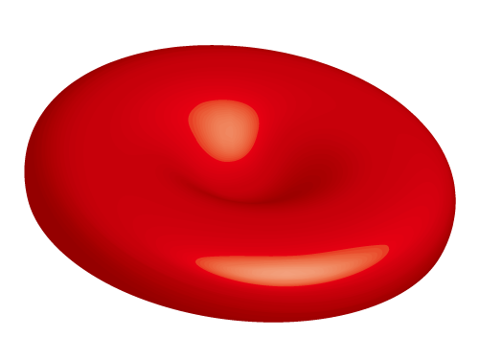
Puferi krvi
Krvna plazma
Neorganski
Organski
Eritrociti
Bikarbonatni
Proteini
Fosfatni
Neorganski
Organski
5 %
15 %
Bikarbonatni
Hemoglobin
Fosfatni
80 %
K+
Na+

Slide 28
Bikarbonatni pufer
H2CO3
NaHCO3
+ HCl
H2CO3 + NaCl
H2CO3
NaHCO3
+ NaOH
NaHCO3 + H2O

Slide 29
Bikarbonatni pufer
H+
Cl-
HCO3-
H+
HCO3-
H+
Na+
Disocijacija
HCO3-
Na+
HCO3-
H+
Bikarbonatni puferski sistem
Na+
OH-
1:20
Notes:
Sa aspekta acido – bazne ravnoteže, nije bitna apsolutna koncentracija konstitutivnih elemenata bikarbonatnog puferskog sistema, već je jedino važan njihov međusoban odnos.
Bikarbonatni puferski sistem je u direktnoj interakciji sa hemoglobinskim puferskim sistemom, respiratornim sistemom i bubrezima, jer koncentracija ugljene kiseline podleže respiratornoj a koncentracija bikarbonata renalnoj regulaciji.

Slide 30
Fosfatni pufer
NaH2PO4
Na2HPO4
+ HCl
NaH2PO4 + NaCl
NaH2PO4
Na2HPO4
+ NaOH
Na2HPO4 + H2O

Slide 31
Proteini krvne plazme kao puferi
H2O
OH-
Na+
H+
H+
COO-
NH2
NH3+
H+
Notes:
Na ovaj način proteini u ICT (uključujući i Hb) i ECT neutrališu višak H+ ili OH-.

Slide 32
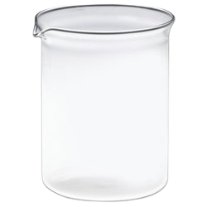
Ispitivanje puferskog kapaciteta krvne plazme i puferske smeše
Titracija sa HCl do pojave crvene boje.
5 mL krvne plazme
5-6 kapi metil-oranž
5 mL smeše neorganskih pufera
1-2 kapi metil-oranž

Slide 33
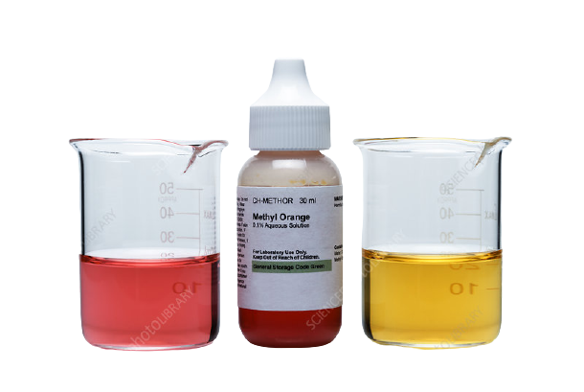
Zaključak
Za titraciju krvne plazme utroši se značajno veća količina HCl u odnosu na smešu neorganskih pufera zbog puferske uloge proteina krvne plazme.

Slide 34

Hvala na pažnji!

Slide 35
Zadatak
Izvesti probu dokazivanja uticaja Ca++ na koagulaciju.
Ispitati puferski kapacitet krvne plazme i puferske smeše.
Obavezan rezultat u svesci!
Faze hemostaze?
Hemostaza vs. koagulacija?
Faze koagulacije?
Fibrinoliza?
Uticaj Ca++ na koagulaciju krvi?
Puferi krvi?

